Slide 1
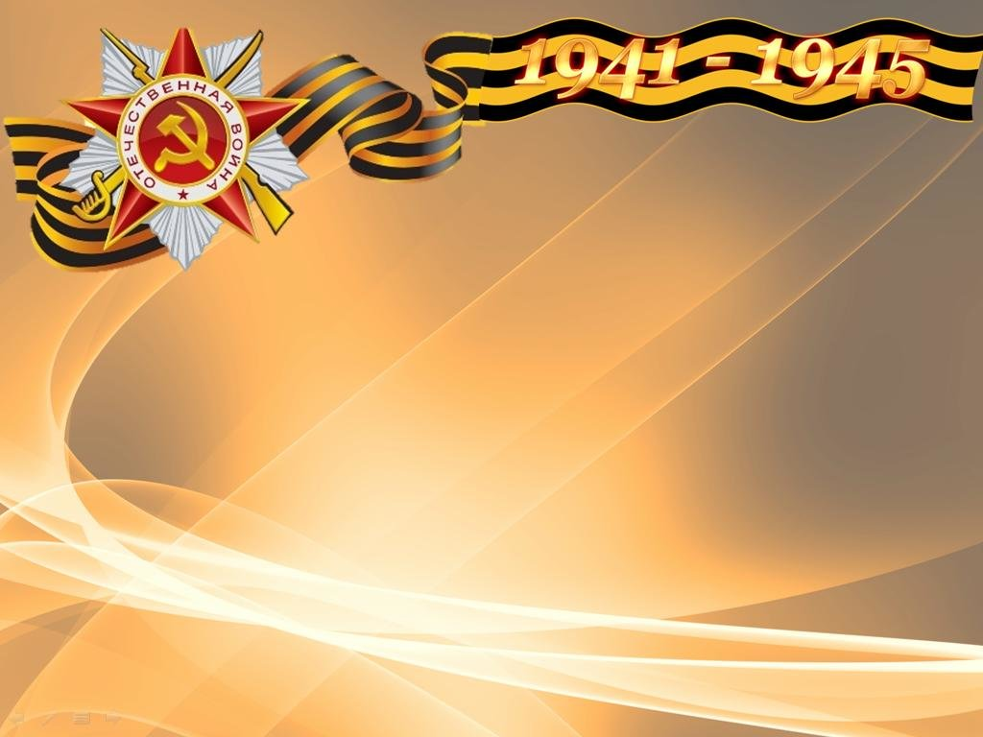
Мы помним !
Мы гордимся!

Slide 2
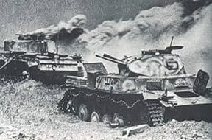
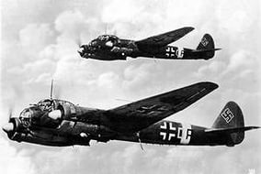
22 июня 1941 года
На нашу Родину напали немецкие фашисты. Напали словно воры, словно разбойники. Враги напали на нас неожиданно. У них было больше танков и самолетов.

Slide 3
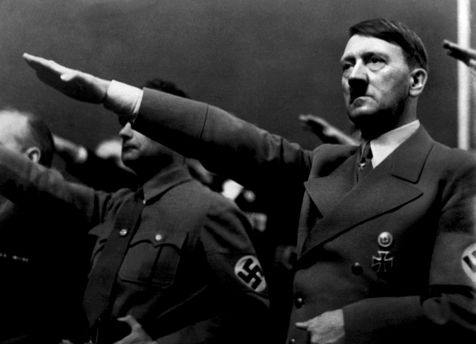
Главой Германии, а следовательно всего фашистского движения был Адольф Гитлер. Он хотел захватить наши земли, города и села, а наших людей либо убить, либо сделать своими слугами и рабами.

Slide 4
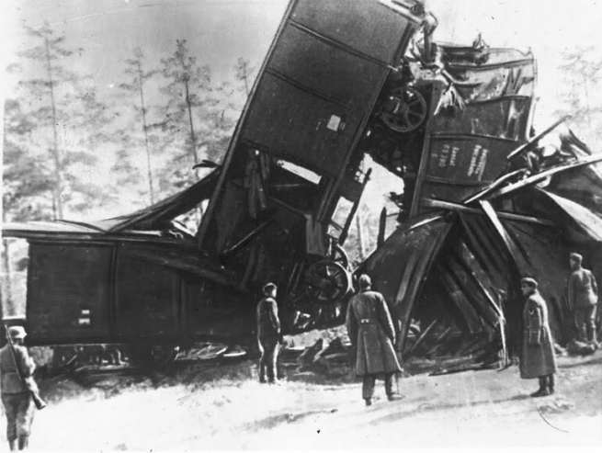
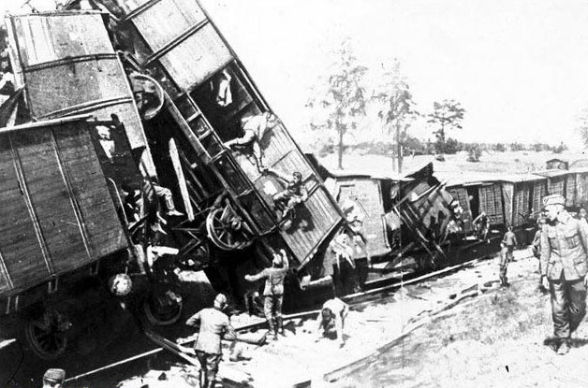
Немецкие самолеты бомбили города, аэродромы, железнодорожные станции. Бомбы сыпались на больницы, жилые дома, школы и детские сады.

Slide 5
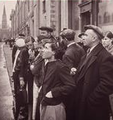
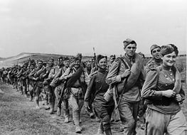
По радио объявили о начавшейся войне. Естественно наш народ встал на защиту своей Родины. Началась Великая Отечественная война. Она продолжалась четыре года. Бои шли на земле, в небе, на море.

Slide 6
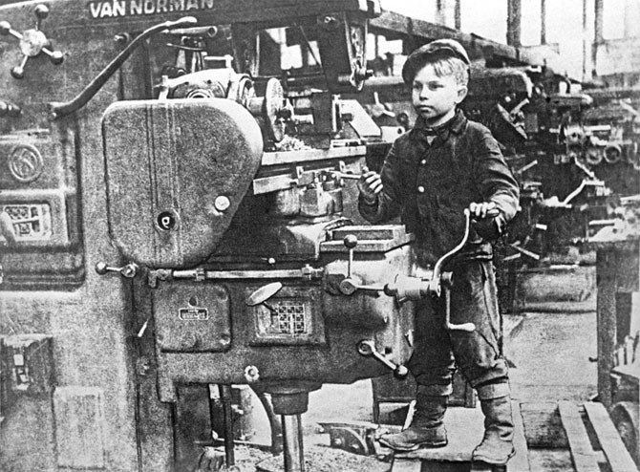
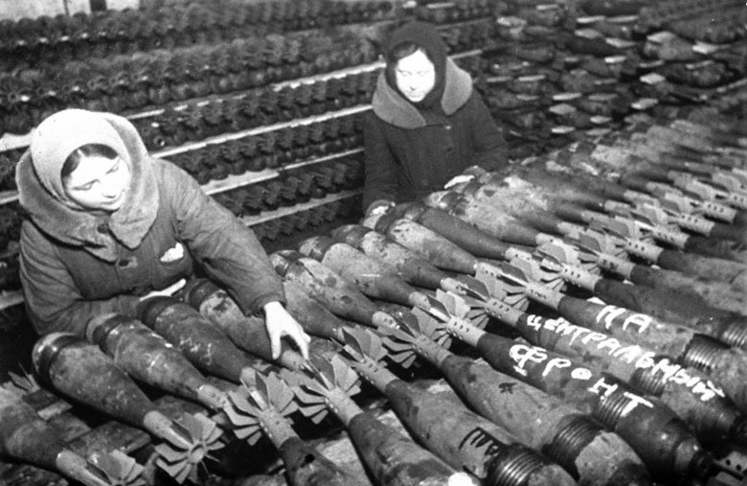
Миллионы людей, в том числе и дети, трудились у заводских станков и на полях страны. Советские люди (Советский Союз – так называлась наша стран в те годы) делали все, чтобы остановить фашистов. Даже в самые тяжелые дни они твердо верили: «Враг будет разбит! Победа будет за нами!»

Slide 7
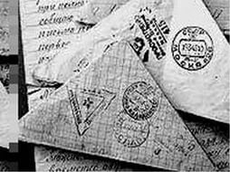
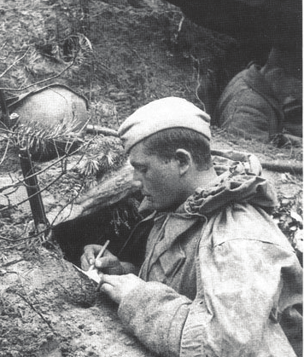
В редкие часы отдыха солдаты писали письма своим родным и любимым. Письма писались на листочке бумаги, а затем складывались особым образом, чтобы получился треугольник. Такие треугольники пересылались военной почтой. Они были без марок, только с печатью военно-полевой почты.

Slide 8
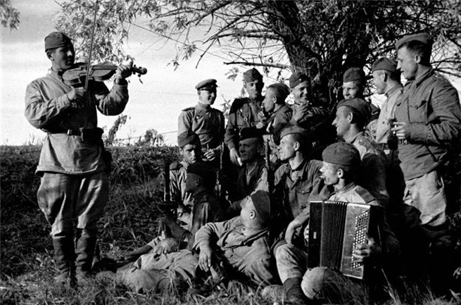
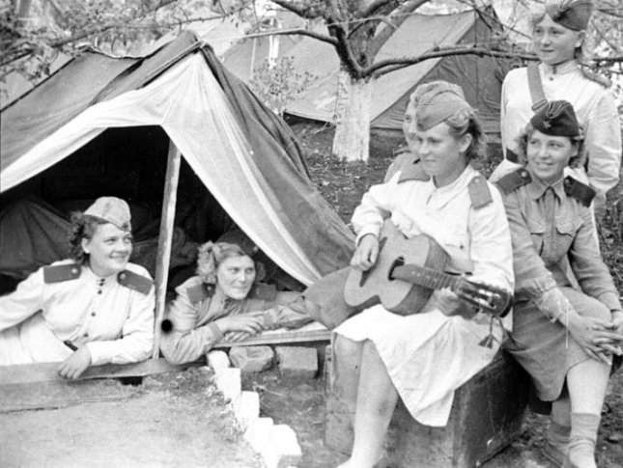
Солдаты старались не унывать, и в огне этой страшной войны рождались замечательные песни.

Slide 9
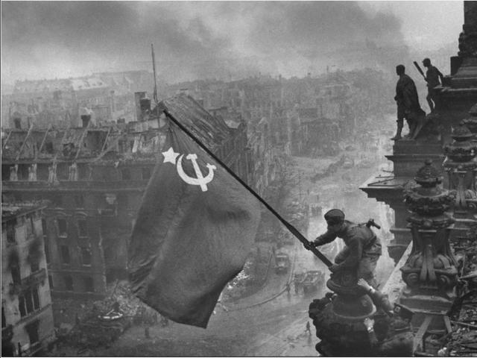
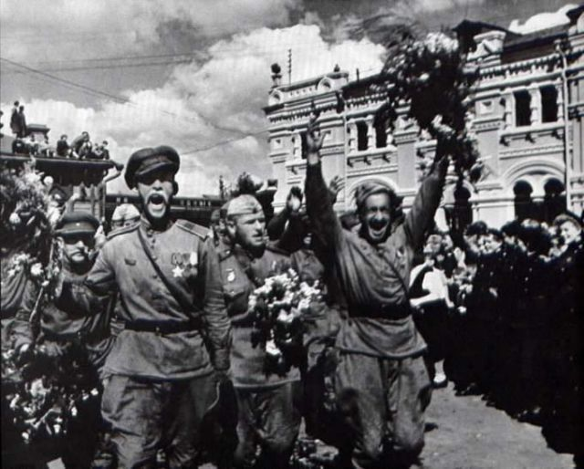
И вот наступил тот долгожданной день – День Победы! Советская армия прогнала фашистов с родной земли.
Случилось это 9 мая1945 г. В Берлине водрузили красное знамя победы. С той поры этот день стал нашим великим праздником – Днем Победы!

Slide 10
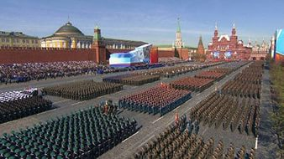
Празднование Дня Победы начинается с парада

Slide 11
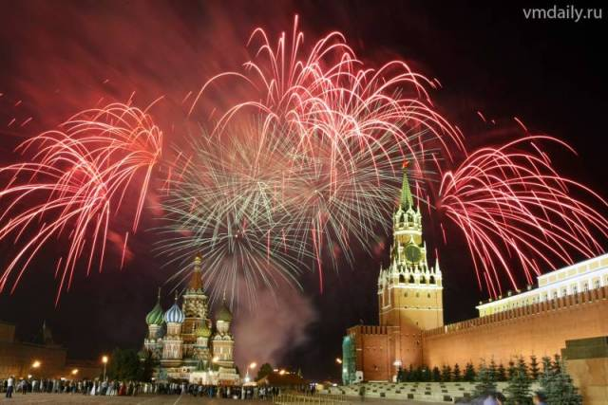
Заканчивается салютом

Slide 12
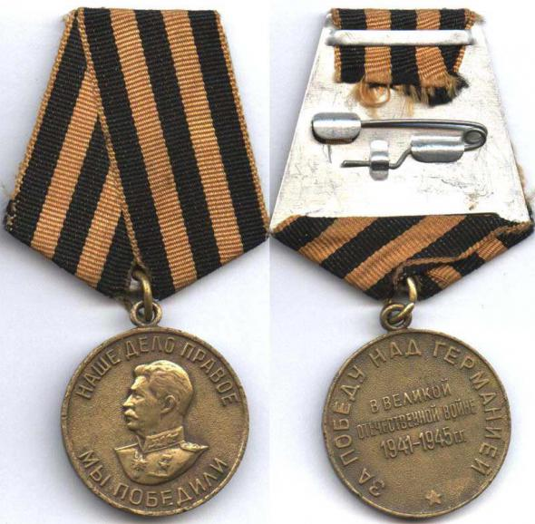
В канун празднования Дня Победы люди прикрепляют к своей одежде Георгиевскую ленточку в знак памяти о героическом прошлом, выражая уважение к ветеранам. Цвета ленты – черный и оранжевый – означают «дым и пламень» и являются знаком личной доблести солдата, проявленной им в бою. На Георгиевской ленточке носится медаль «За победу над Германией в Великой Отечественной войне 1941-1945 гг» - самая распространенная награда.

Slide 13
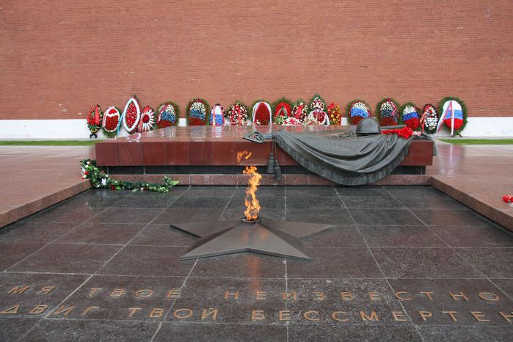
Вечный огонь – постоянно горящий огонь, символизирующий вечную память солдатам, не вернувшимся с войны, неизвестным солдатам.

Slide 14
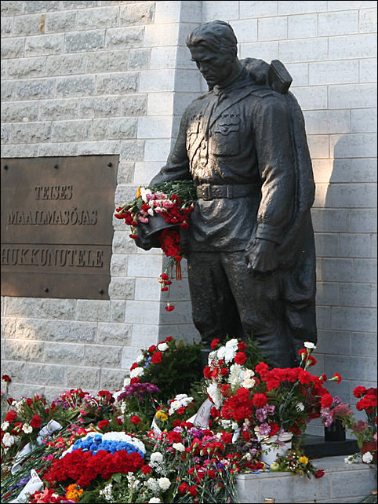
Прошло очень много времени с той страшной поры, когда напали на нашу страну фашисты. Вспомните добрым словом своих дедов и прадедов, всех тех, кто принес нам победу. Поклонитесь героям Великой Отечественной войны, героям великой войны с фашистами.

